Slide 1
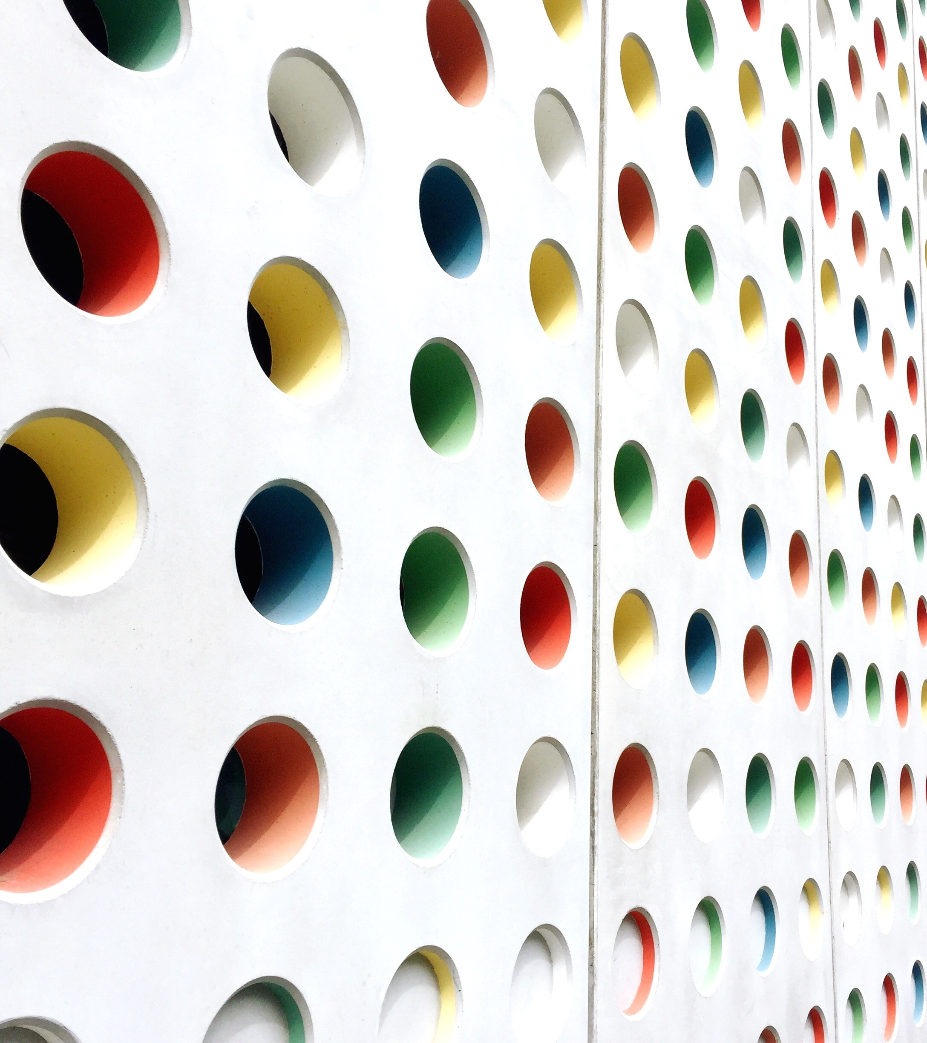
Teoria das Cores
O que é a Teoria das Cores?

Slide 2
Teoria das Cores
O estudo das cores.
Harmonia das cores.
O que são cores?

Slide 3
Teoria das Cores
O que é a Teoria das Cores?
Teoria das Cores são os estudos e experimentos relacionados com a associação entre a luz e a natureza das cores.
Leonardo Da Vinci, Isaac Newton, Goethe e outros estudiosos inicialmente buscavam saber como acontecia o processo de formação das cores.
Com o passar do tempo a Teoria se tornou mais extensa e hoje compreende vários campos de observação a respeito das cores.
Os estudos incluem desde a compreensão sobre o que são as cores, como elas se formam, como acontece a interpretação da visão e do cérebro até os usos na prática e as melhores formas de aplicação.

Slide 4
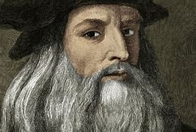
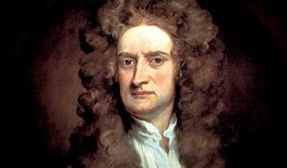
Teoria das Cores
O pintor e cientista italiano Leonardo Da Vinci (1452-1519), em suas pesquisas e formulações retratadas no livro Tratado da Pintura e da Paisagem – Sombra e Luz, já afirmava que a cor era uma propriedade da luz e não dos objetos.
Mais tarde, o físico inglês Isaac Newton (1643-1727), nos seus experimentos aprofundou os estudou sobre a influência da luz do sol na formação das cores.
Leonardo Da Vinci
Isaac Newton

Slide 5
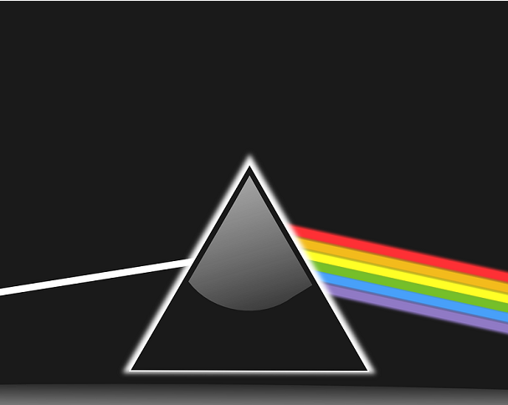
Teoria das Cores
O experimento de Newton
Newton estudou o fenômeno da difração, que consistia na decomposição da luz solar em várias cores quando atravessava um prisma. Para fazer o experimento, ele utilizou um prisma de vidro.
Ao observar a passagem da luz do sol pelo objeto, Newton percebeu que a luz se decompunha em diversas cores, que variavam do tom violeta ao vermelho.
Ele deu ao feixe de luz o nome de espectro.
Representação do experimento realizado por Newton: ao atravessar o prisma a luz solar de decompõe.
O espectro visualizado por Newton é formado pela união das cores vermelho, laranja, amarelo, verde, azul, anil e violeta.
Estas são as sete cores que formam a luz do sol e o arco-íris.

Slide 6
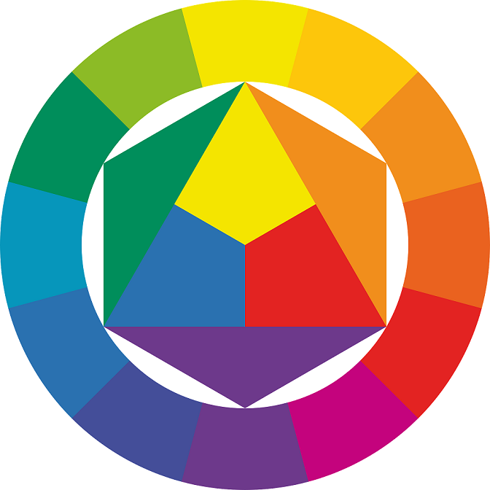
Teoria das Cores
Círculo cromático
A partir dessa observação surge o círculo cromático. Ele contém doze diferentes cores, que ajudam a visualizar quais são as cores primárias, as secundárias e as terciárias que formam o espectro visível.
Círculo cromático: cores primárias (vermelho, amarelo e azul),
Cores secundárias (laranja, verde e roxo)
Cores terciárias (vermelho-arroxeado, vermelho-alaranjado, amarelo-alaranjado, amarelo-esverdeado, azul-arroxeado e azul-esverdeado).

Slide 7
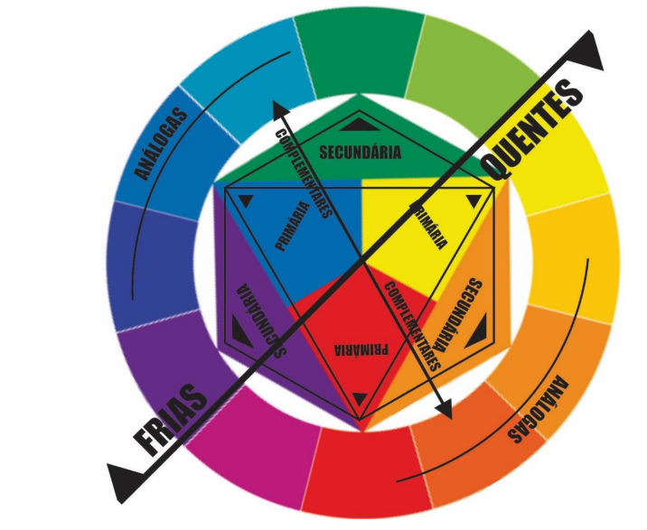
Teoria das Cores

Slide 8
Teoria das Cores
Branco e o preto: presença e ausência de luz
O branco e o preto (convencionalmente designados por cores) são apenas resultado da presença ou da ausência de luz.
A cor branca é a luz pura, quando há uma reflexão total das sete cores.
Já a cor preta nada mais é do que a ausência total de luz, porque nesse caso as cores não se refletem, elas são absorvidas.
Quando a luz do sol incide em um objeto branco, este reflete os raios solares enquanto um objeto preto absorve todos os raios solares.

Slide 9
Teoria das Cores
Harmonia das cores
A harmonia das cores estuda tipos de composições entre cores para compreender quais as combinações podem ser mais adequadas e atrativas para um determinado uso.
A harmonia analisa a aplicação das cores considerando diferentes tons, intensidades e matizes.
As combinações podem ser feitas entre cores primárias, secundárias e terciárias, sendo importante considerar também se as cores são quentes ou frias.
O estudo da harmonia das cores é feito a partir da análise de uma roda das cores.

Slide 10
Teoria das Cores
Harmonia monocromática
Na harmonia monocromática é escolhida uma cor inicial, que deverá ser trabalhada juntamente com suas variações de tonalidade, que resultam de diferenças entre saturação e quantidade de luz e sombra, por exemplo.
É a harmonia mais simples e convém ser escolhida quando o contraste entre as cores não é um ponto fundamental para o trabalho, já que as combinações obtidas são caracterizadas pela simplicidade e pelo equilíbrio entre as tonalidades.

Slide 11
Teoria das Cores
Harmonia análoga
A harmonia análoga é trabalhada a partir da escolha de uma cor primária (vermelho, azul e amarelo) que é utilizada em conjunto com cores próximas da roda das cores.
A cor primária escolhida é a cor principal, enquanto as cores seguintes têm a função de garantir mais harmonia ao conjunto de cores, podendo ser utilizadas em detalhes ou complementos.
A harmonia análoga confere um pouco mais de contraste entre as cores, permitindo mais diversidade de combinações, em comparação à harmonia monocromática.

Slide 12
Teoria das Cores
Harmonia complementar
Nesse tipo de harmonia são usadas duas cores complementares (combinação de cores com mais contraste), localizadas em pontos opostos na roda.
Assim como acontece nos outros tipos de harmonia, é preciso definir inicialmente uma cor predominante, que será usada juntamente com a cor complementar.
O uso desse tipo de harmonia é indicado quando o objetivo é ressaltar um contraste de cores de maneira mais evidente.

Slide 13
Teoria das Cores
Harmonia triádica
Na harmonia triádica são utilizadas três cores diferentes, escolhidas de forma equidistante na roda das cores.
Esse tipo de harmonia é indicado quando o contraste entre as cores é um ponto importante para o trabalho, já que os resultados possuem equilíbrio entre o contraste das cores e a harmonia do conjunto.
Assim como acontece nas demais harmonias, é interessante que uma das cores seja escolhida como principal, devendo-se utilizar as outras duas para efeitos secundários.

Slide 14
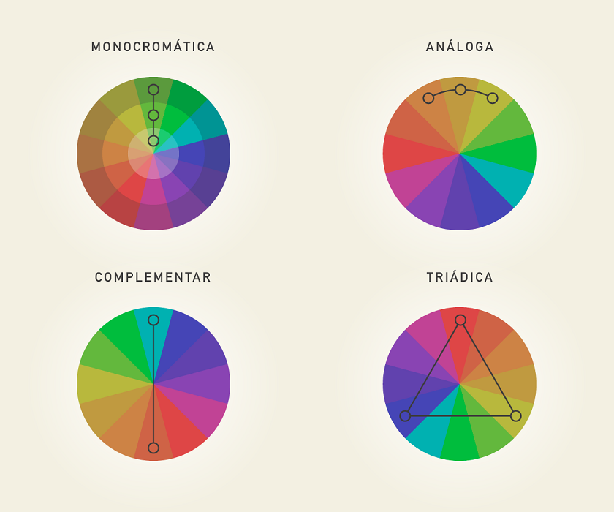
Teoria das Cores

Slide 15
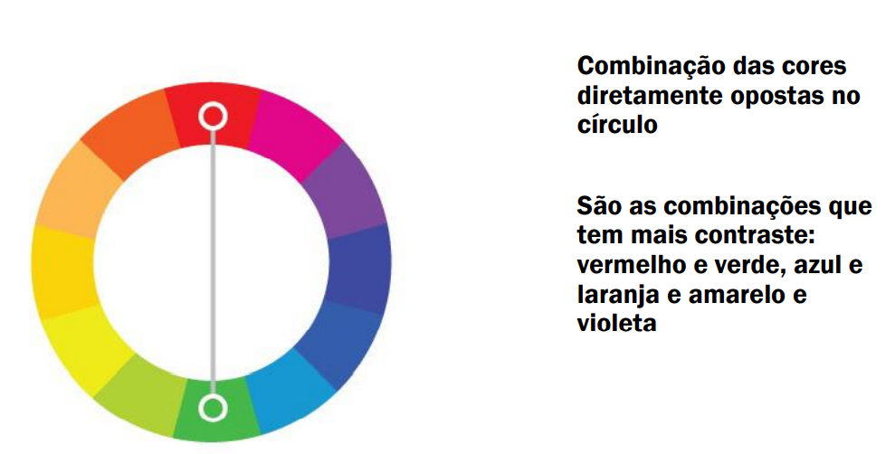
Teoria das Cores

Slide 16
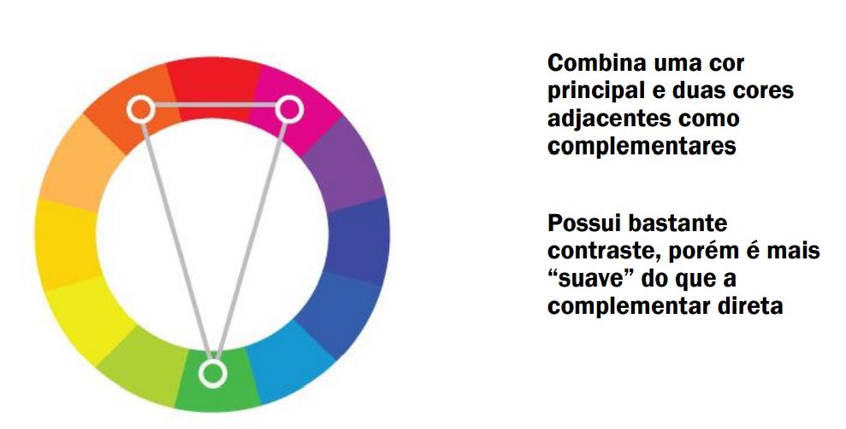
Teoria das Cores

Slide 17
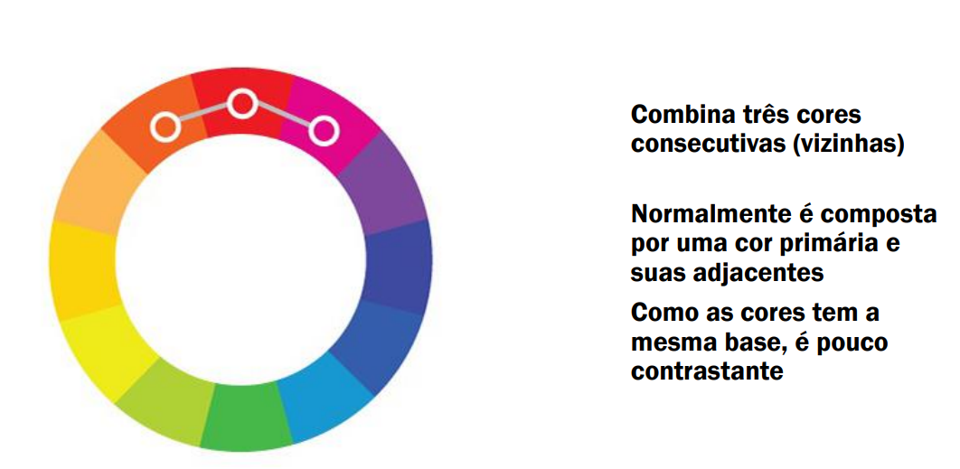
Teoria das Cores

Slide 18
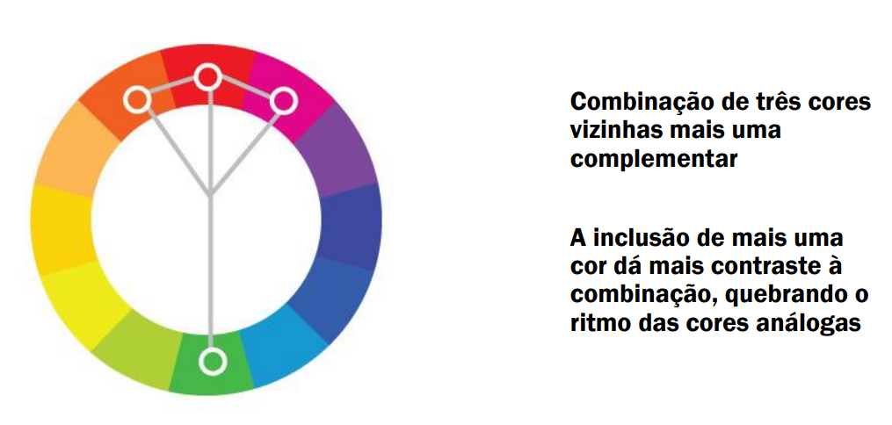
Teoria das Cores

Slide 19
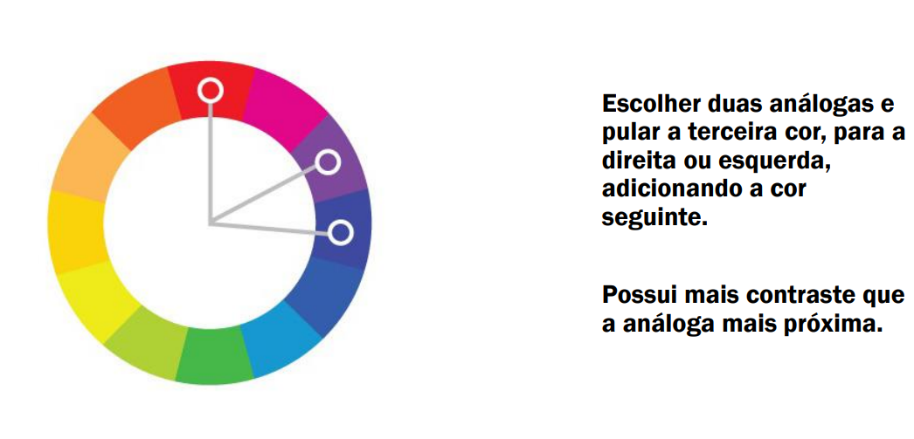
Teoria das Cores

Slide 20
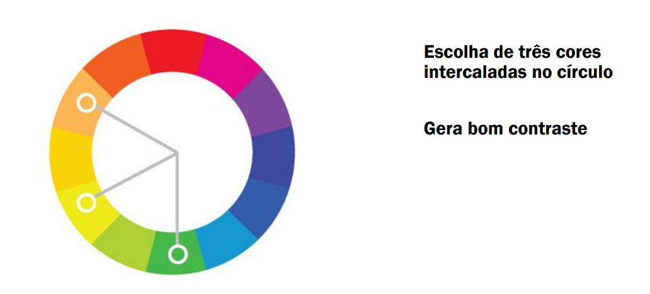
Teoria das Cores

Slide 21
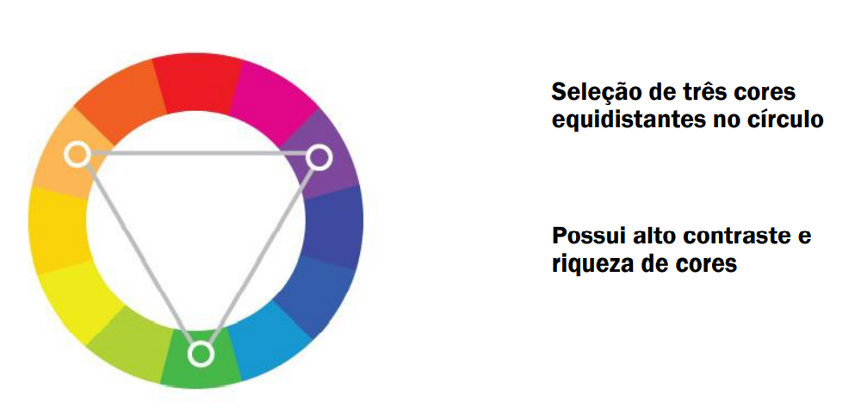
Teoria das Cores

Slide 22
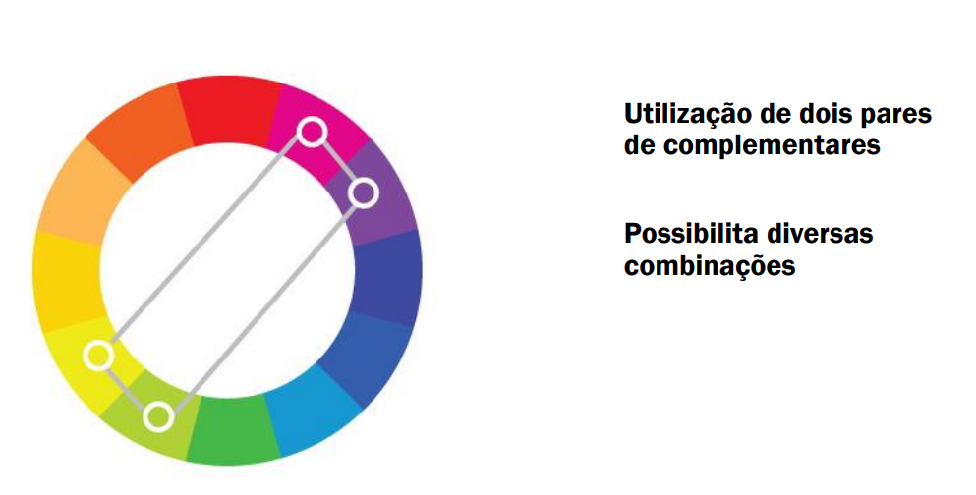
Teoria das Cores

Slide 23
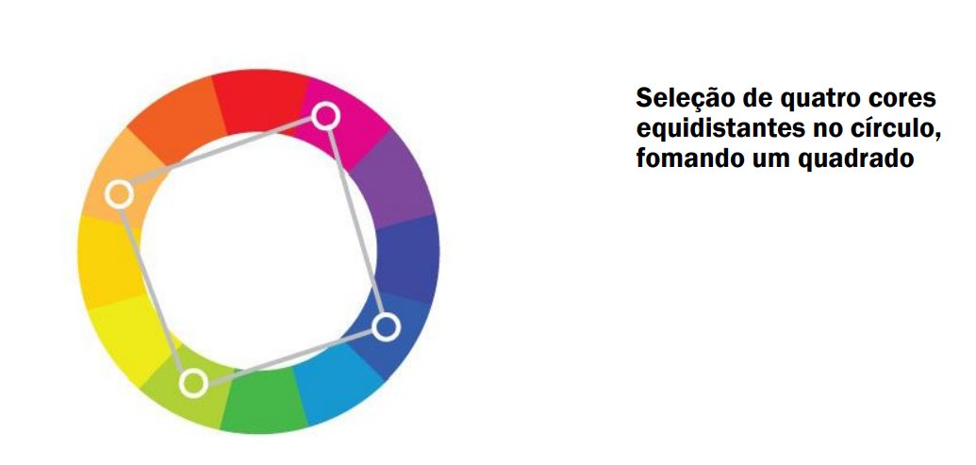
Teoria das Cores

Slide 24
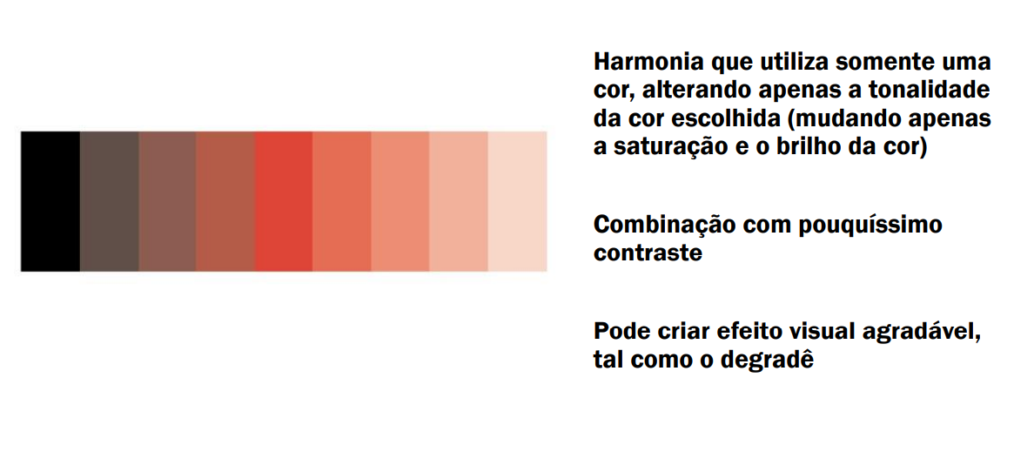
Teoria das Cores

Slide 25
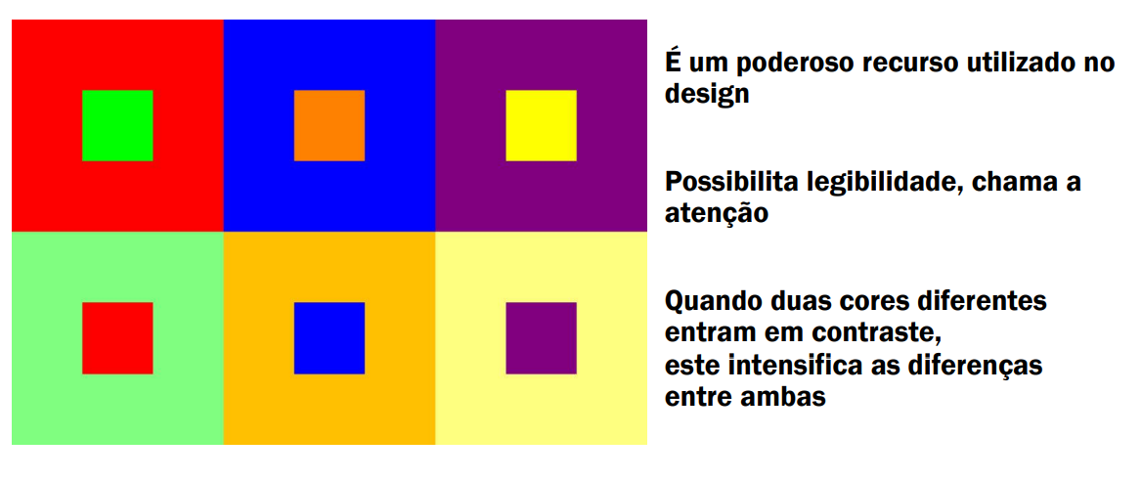
Teoria das Cores

Slide 26
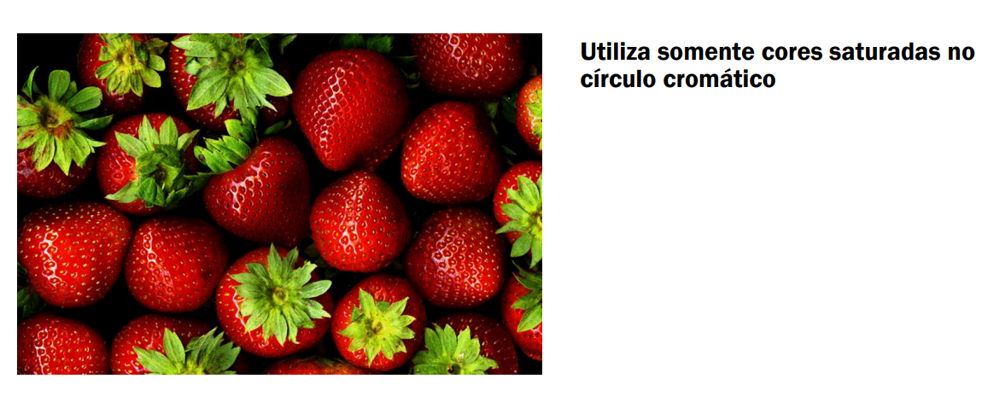
Teoria das Cores

Slide 27
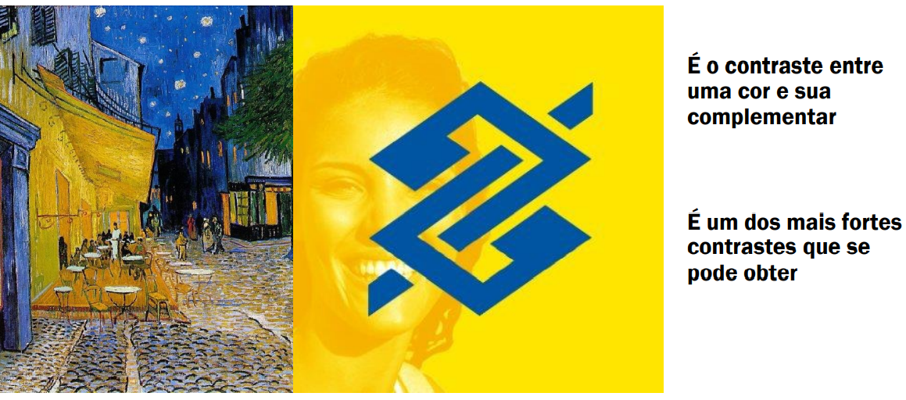
Teoria das Cores

Slide 28
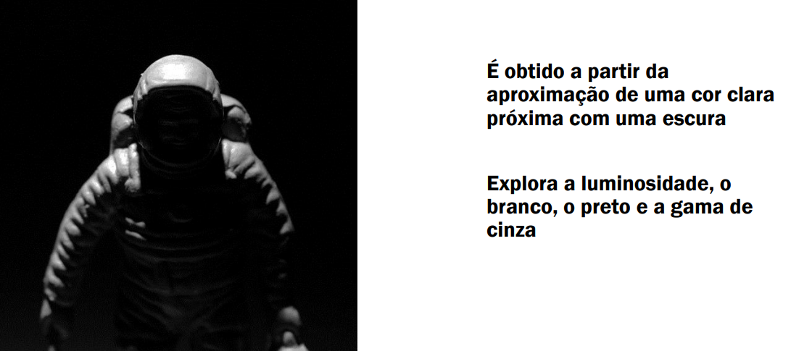
Teoria das Cores

Slide 29
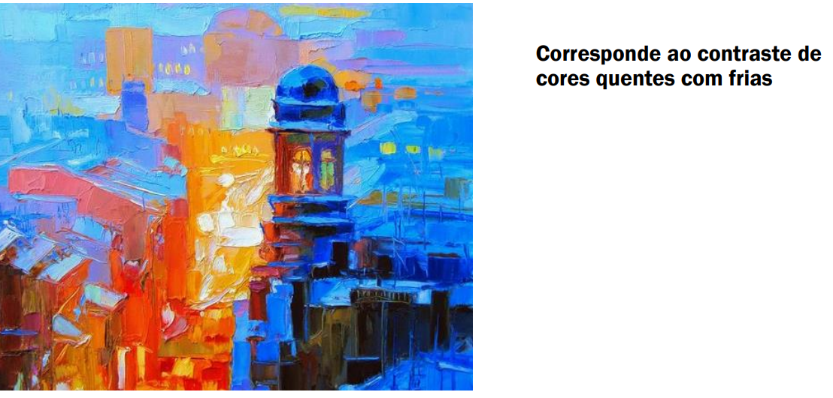
Teoria das Cores

Slide 30
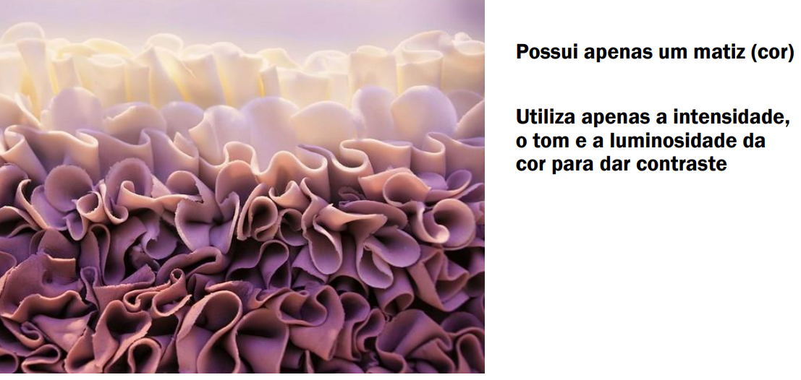
Teoria das Cores

Slide 31
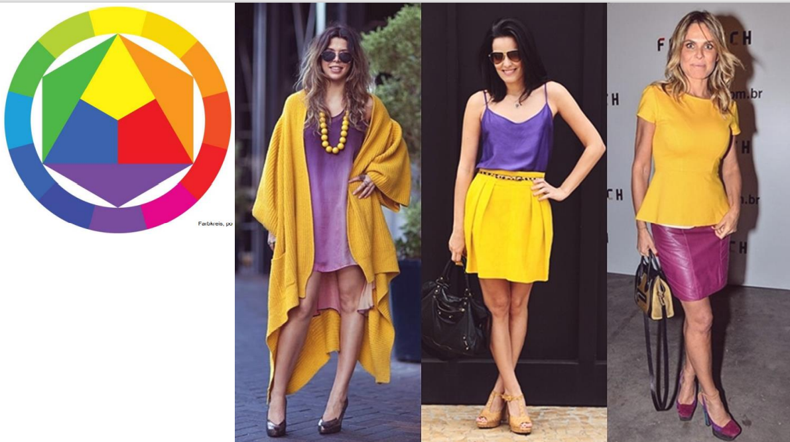
Teoria das Cores

Slide 32
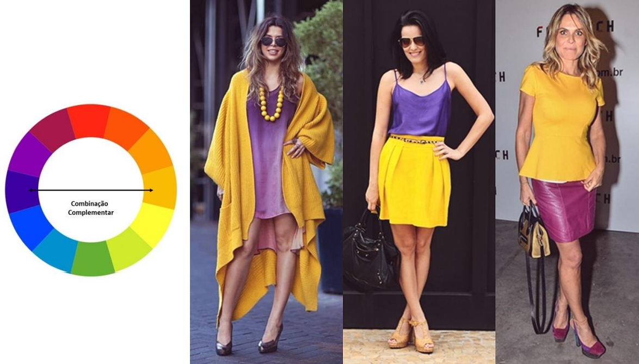
Teoria das Cores

Slide 33
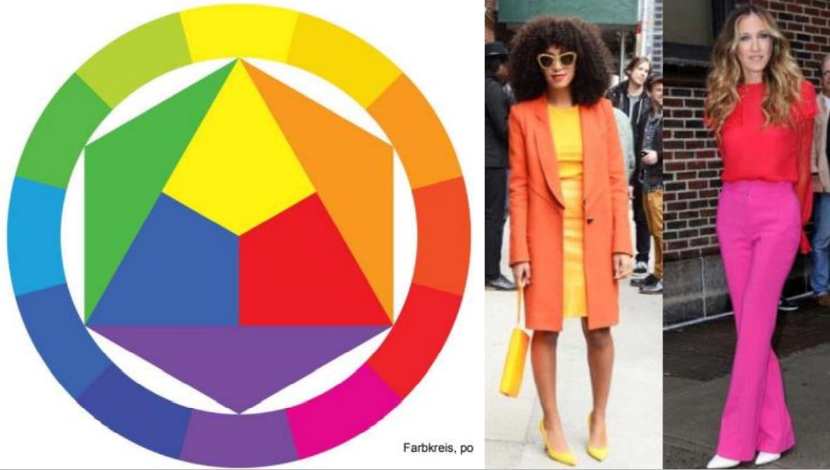
Teoria das Cores

Slide 34
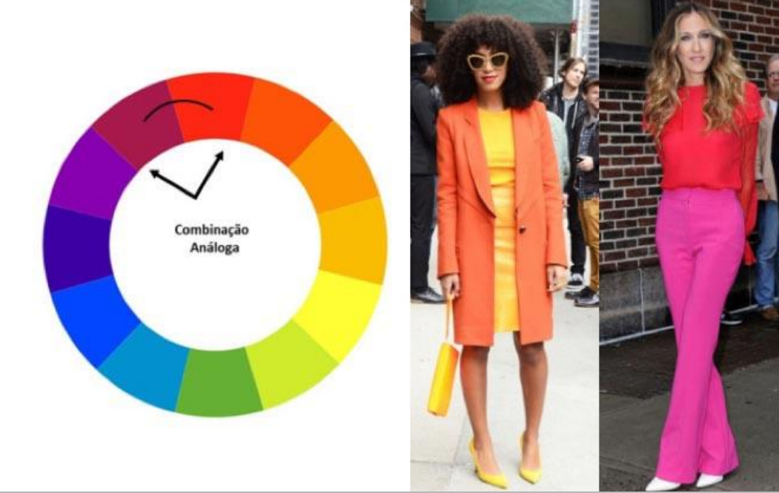
Teoria das Cores

Slide 35
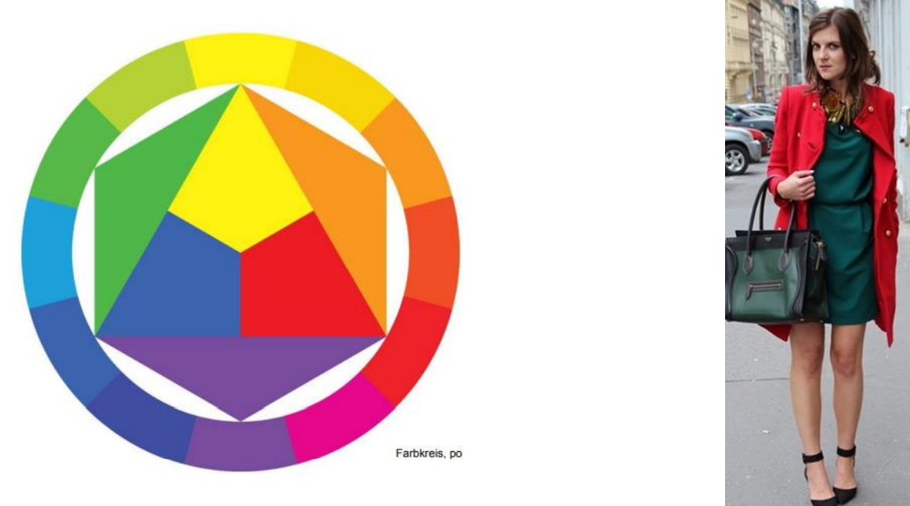
Teoria das Cores

Slide 36
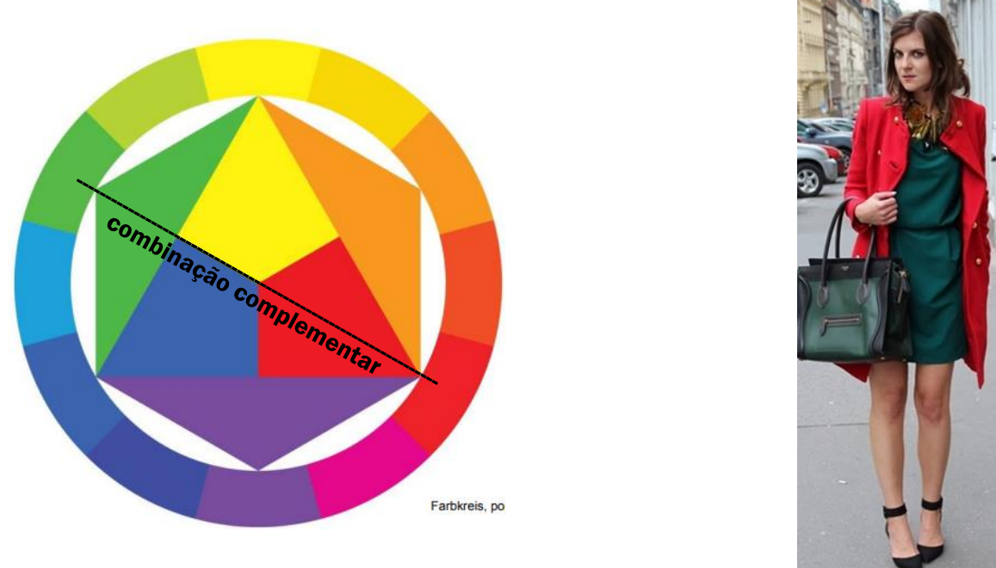
Teoria das Cores

Slide 37
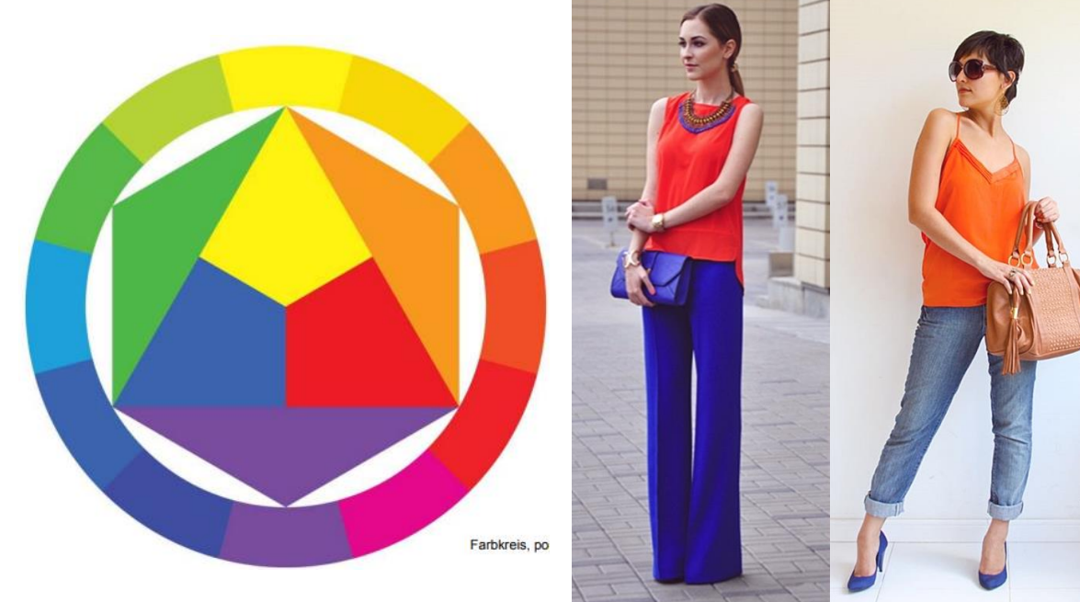
Teoria das Cores

Slide 38
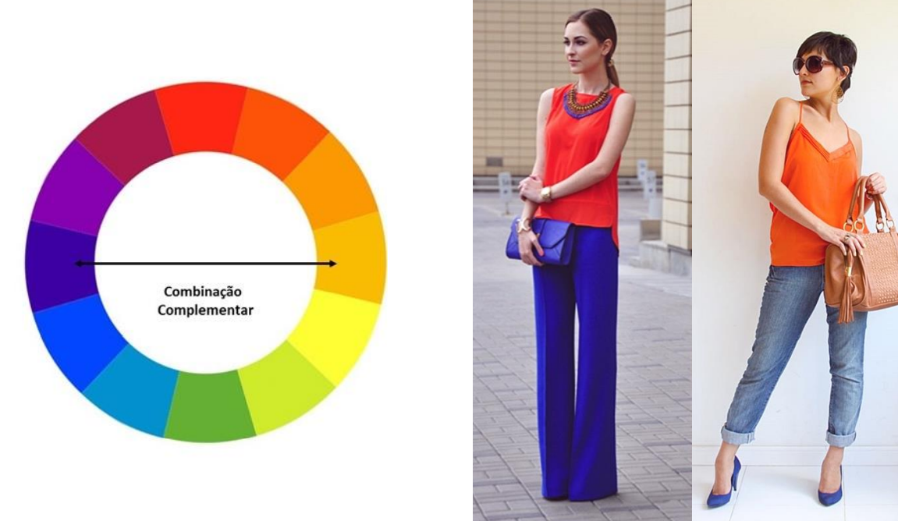
Teoria das Cores

Slide 39
Teoria das Cores
A Teoria das Cores de Goethe
O escritor e cientista alemão Johann Wolfgang von Goethe (1749-1832) publicou o livro Teoria das Cores em 1810. Na obra, ele descreveu suas impressões e estudos a respeito da fenomenologia da cor.
Goethe buscou compreender os impactos que eram causados pelo uso das cores, além de entender como esse conhecimento poderia ser mais bem aproveitado com uso adequado em diferentes áreas.
Seus estudos deram espaço a uma percepção mais subjetiva e profunda das cores e sobre sua relação com a Psicologia, por exemplo.
Antes de concluir os estudos que levaram à publicação da Teoria, Goethe já havia registrado seus primeiros estudos no ensaio Contribuições para a Óptica, publicado em 1791.

Slide 40
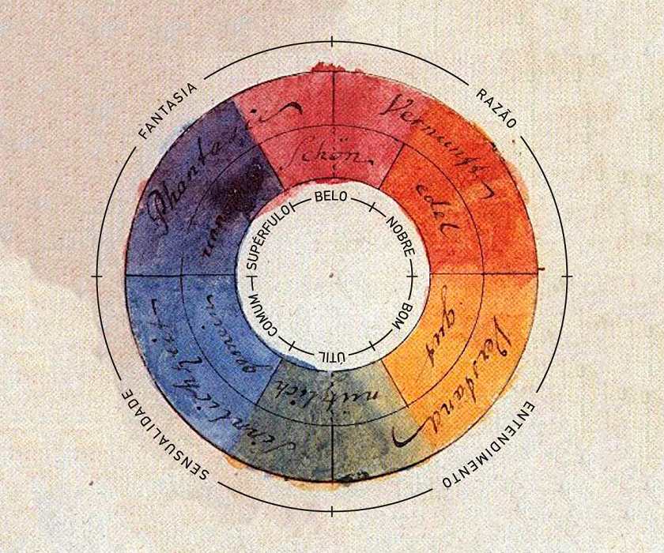
Teoria das Cores

Slide 41
Teoria das Cores
Psicologia das cores
A Psicologia das cores é uma área de estudo que pesquisa de que forma as cores são capazes de motivar sentimentos, desejos e emoções. Sua função é fazer um mapeamento das simbologias mais prováveis que podem ser assimiladas quando uma determinada cor é utilizada.
A compreensão sobre o mecanismo de ação das cores pode ter muitos usos diferentes, sendo largamente utilizada em ações comerciais, de marketing e de publicidade.
Conheça mais detalhes sobre a aplicação da Psicologia das cores.

Slide 42
Teoria das Cores
O que são cores?
As cores, como as enxergamos, podem ser explicadas como um fenômeno resultante da incidência e da reflexão da luz sobre um objeto.
A percepção humana das cores acontece por um processo que é influenciado pela quantidade de luz que é recebida e refletida por um objeto, somada à impressão que é registrada pelo olhar humano.

Slide 43
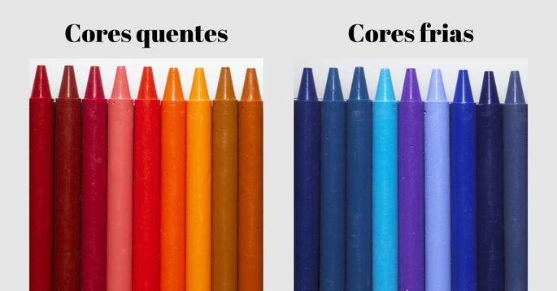
Teoria das Cores
O que são cores quentes e frias:
Cores quentes e frias são cores que transmitem a sensação de calor ou de frio.
Exemplos de cores quentes são o vermelho e laranja e de cores frias o azul e o verde.

Slide 44
Teoria das Cores
No DESIGN DE INTERIORES, as cores quentes costumam ser usadas em grandes salas para criar um ambiente mais acolhedor.
Por outro lado, cores frias como o azul, violeta e verde são ideais para salas pequenas para criar a sensação que são maiores.
No contexto da MAQUIAGEM, cores quentes e frias são aplicadas dependendo do tipo de pele, que também pode ser classificada como pele quente, fria ou neutra.
Estudos na área do MARKETING indicam que certas cores são usadas estrategicamente em estabelecimentos comerciais para incentivar certas atitudes da parte dos consumidores.
Por exemplo: em restaurantes de fast food, cores quentes incentivam as pessoas a comerem mais rápido e irem embora, dando lugar mais rapidamente a outros clientes.

Slide 45
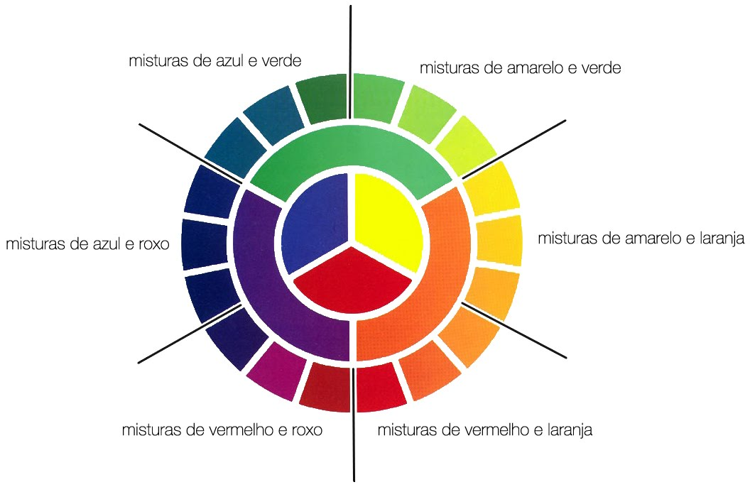
Teoria das Cores

Slide 46
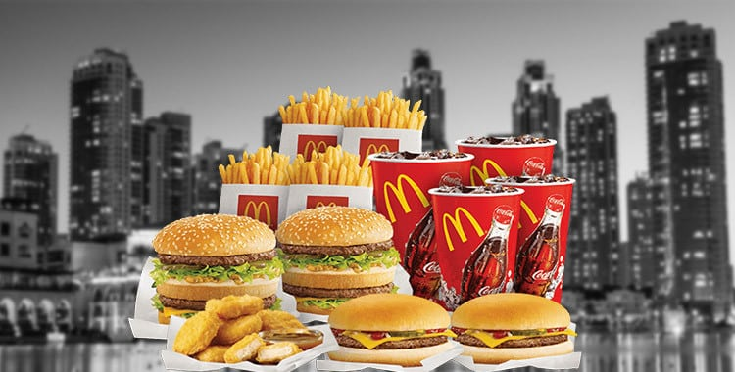
Teoria das Cores – Estudo de Caso
McDonald’s Análise Visual
Pouca gente sabe, mas o famoso M do logo da McDonald’s foi inspirado nos arcos dourados feitos para compor a arquitetura do local. Tudo começou com os irmãos Richard e Maurice McDonald, em 1940.
A marca, com o design entre os mais reconhecidos do mundo, representa muito mais que um fast-food, vamos te mostrar isso agora.

Slide 47
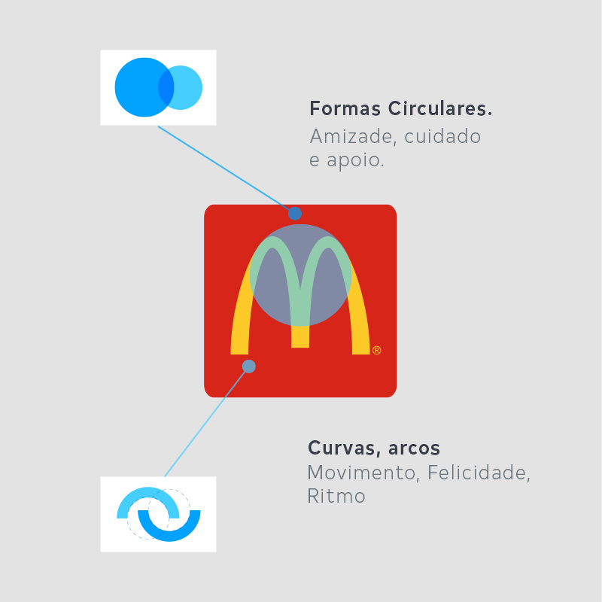
Teoria das Cores – Estudo de Caso
Sob a análise visual do Design pra valer, vamos conhecer as representações do famoso M, desenvolvido em 1962 por Jim Schindler.

Slide 48
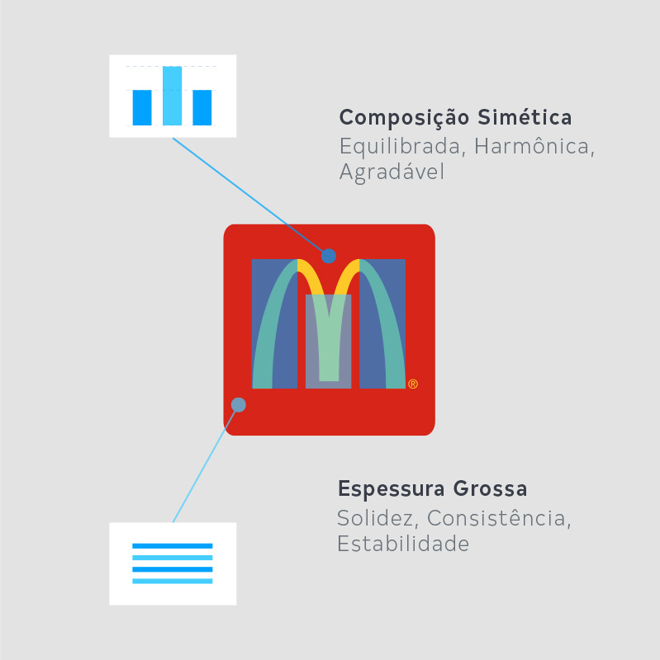
Teoria das Cores – Estudo de Caso
O arranjo gráfico do logo contem formações circulares, promovendo um aspecto mais amigável ao público. Porém, o detalhe mais importante no visual são os arcos que formam o M.
O aspecto transmite uma sensação de movimento e felicidade fornecendo na marca um ritmo dinâmico e jovial.
Esse visual é realmente marcante, explica tudo que a empresa representa só no olhar.

Slide 49
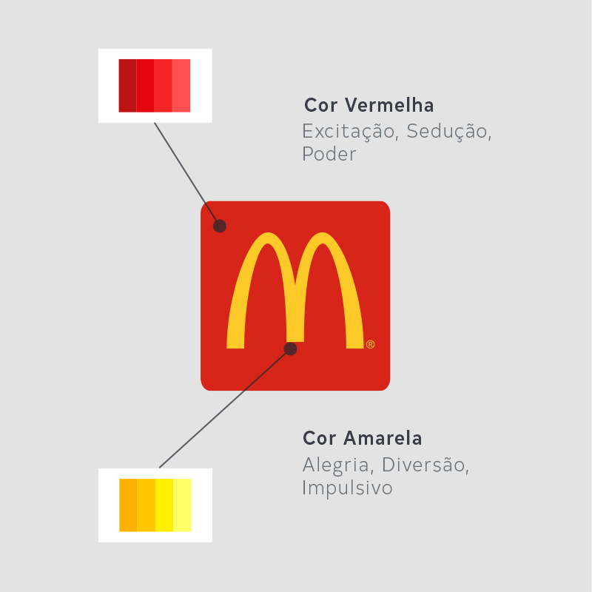
Teoria das Cores – Estudo de Caso
Todo o símbolo apresenta uma composição simétrica, fornecendo um visual harmônico e agradável. Essa simetria é composta por formas maiores e iguais nas extremidades e uma forma menor no centro transmitindo um equilíbrio em todo formato. A espessura grossa do desenho do M apresenta um aspecto estável em todo o formato do logo, promovendo ainda mais segurança na marca.
Lembrando que o desenho foi inspirado nas colunas do empreendimento “arcos dourados” por isso, seu formato transmite essa solidez.

Slide 50
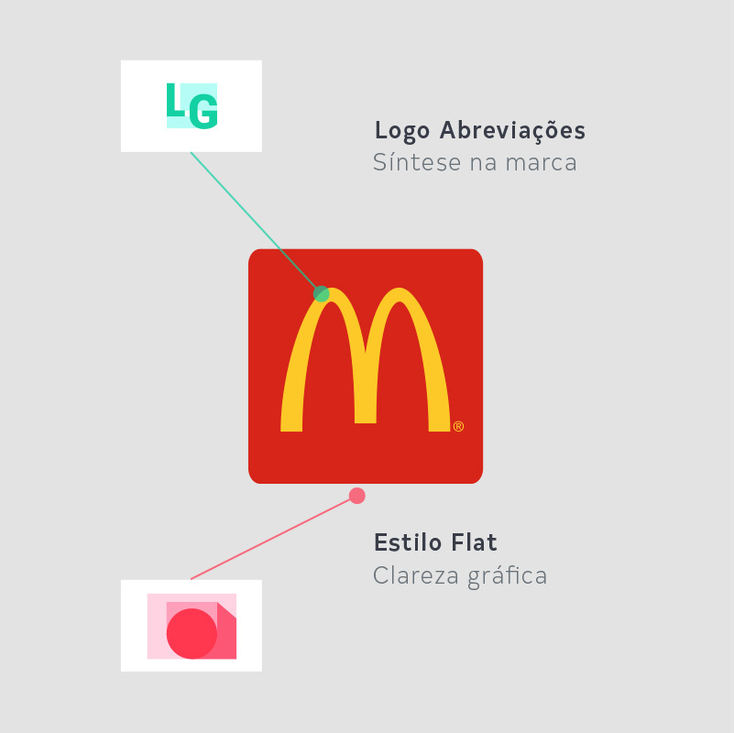
Teoria das Cores – Estudo de Caso
A cor vermelha carrega toda a sedução da marca, com certeza é a cor que mais chama atenção no McDonalds. Essa cor transmite uma sensação imediata, muito bom pra usar em fast-foods e negócios que requer rapidez.
Já o amarelo, é a cor principal, ela ajuda a promover ainda mais a alegria, diversão e jovialidade da marca.
As duas cores juntas são bem contrastantes e transmite um aspecto quente no visual, psicologicamente no olhar humano o vermelho e amarelo aguça a vontade de comer.

Slide 51

Teoria das Cores – Estudo de Caso
O formato do logo é abreviações, isso mesmo, o símbolo é tão conhecido que as vezes esquecemos que seu formato é um M, que no caso, é a primeira letra do nome da empresa.
Entretanto, pode ser representada também como um ícone, mas existe a consoante M por traz da forma.
O monograma, simplificou o conceito da marca, sintetizando todos os seus ideais em uma só letra. Já o estilo usado atualmente é o flat “chapado” que promove um visual mais claro e objetivo no visual.
Esse estilo também facilita a aplicação da marca em meios de comunicações visuais, embalagens, mídias impressas e digitais.

Slide 52
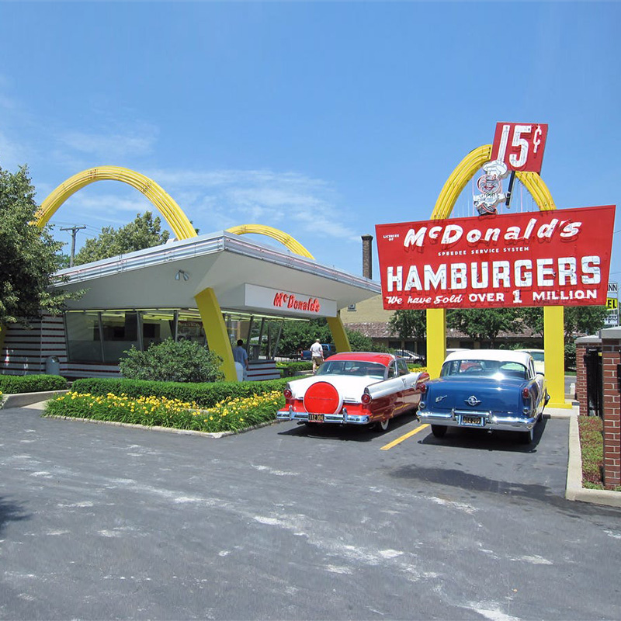
Teoria das Cores – Estudo de Caso
As letras sem serifa são utilizadas para descrever o nome da marca e toda sua comunicação. Esse tipo de fonte fornece modernidade e fácil compreensão na leitura.
Além disso, promove uma imparcialidade no aspecto do nome, já que nesse caso, o foco maior é o símbolo “M”.
O formato “Bold” nas letras, segue o padrão de espessura grossa do conjunto de formas, transmitindo mais confiança no logo.
Um outro detalhe importante: a escrita tem grande parte em letras minúsculas, fazendo com que o a marca transmita uma sensação mais amigável para o público.

Slide 53
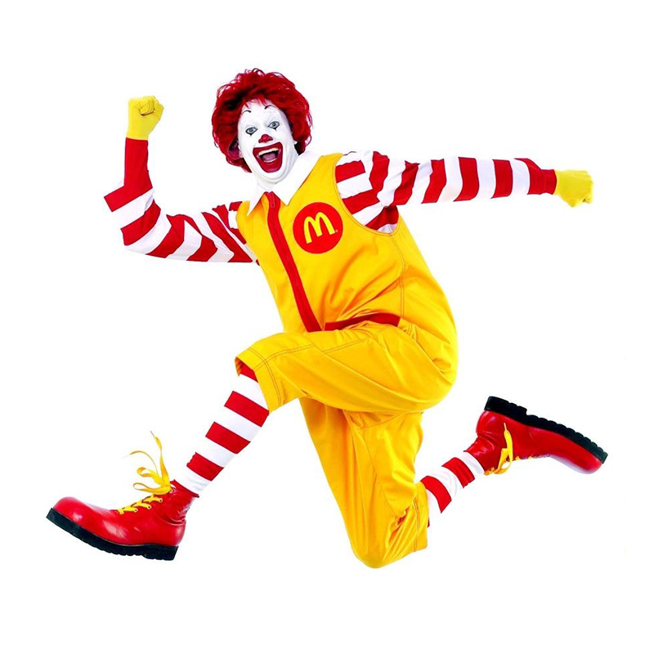
Teoria das Cores – Estudo de Caso
Palavras da empresa: Amo muito tudo isso.
Visão geral: O McDonald’s foi muito feliz em utilizar o conceito de arcos para representar toda sua empresa.
O acerto eficaz no formato do M fez toda a diferença para o sucesso da marca. Isso porque, todo o aspecto do design do logo transmite no olhar um movimento amigável de felicidade, alegria e diversão na hora de comer.
Isso encanta nossa fome e seduz qualquer pessoa, principalmente o público mais jovens, que são seus maiores consumidores.

Slide 54
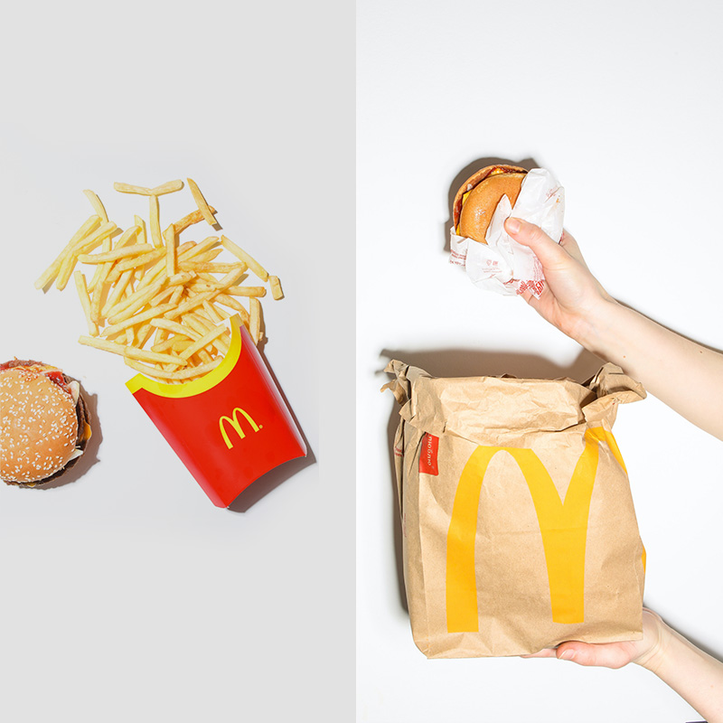
Teoria das Cores – Estudo de Caso
O marca também tem um mascote o palhaço Ronald McDonal’d muito usado em campanhas publicitárias, anúncios e embalagens.
O Mascote é a figura icônica que representa a empresa e faz a alegria da criançada deixando a marca mais próxima do seu público.
Comer um McLanche vendo o Ronald é como voltar a ser criança.

Slide 55
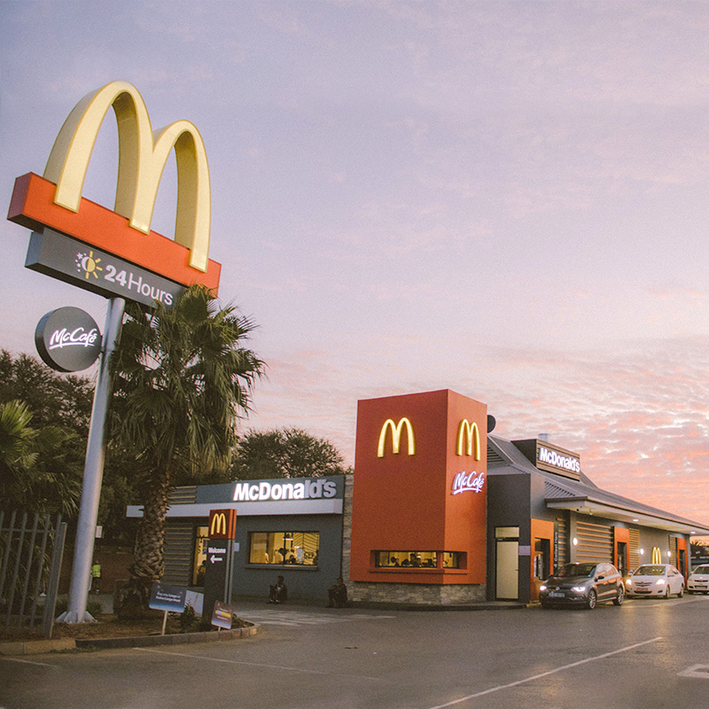
Teoria das Cores – Estudo de Caso
A rede McDonald’s, atualmente tem mais de 30 mil fast-foods em 119 países, 68 milhões de clientes que são servidos todos os dias.
Já se transformou em um ícone cultural, sinônimo do capitalismo e tradição americana.

Slide 56

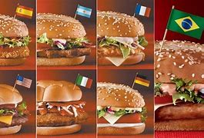
Teoria das Cores – Estudo de Caso
SINOPSE
Não recomendado para menores de 10 anos
A história da ascensão do McDonald's. Após receber uma demanda sem precedentes e notar uma movimentação de consumidores fora do normal, o vendedor de Illinois Ray Kroc (Michael Keaton) adquire uma participação nos negócios da lanchonete dos irmãos Richard e Maurice "Mac" McDonald no sul da Califórnia e, pouco a pouco eliminando os dois da rede, transforma a marca em um gigantesco império alimentício.
Sua identidade corporativa se estende pelo mundo.
Todos os direitos da marca é do empreendedor Ray Kroc, já que os irmãos Donald’s venderam e consequentemente perderam os direitos da companhia.
Fica a dica, cuidado para não entregar seus sonhos ao seus concorrentes.
Na prática: O conceito figurativo de sua marca pode estar em sua volta. Pode ser na arquitetura, nos móveis, objetos, produtos ou onde sua imaginação te levar.
Depois da grande idéia, use o design adequado nas formas, cores, letra e estilo para deixar sua marca coerente e atrativa aos seus ideais.

Slide 57
REFEENCIAS :
Fome de Poder - Filme 2016 – AdoroCinema
Teoria das cores: o que é, estudo e harmonia das cores – Significados
Cores e seus significados – Significados
Significado das cores quentes e frias (O que são, Conceito e Definição) – Significados
Por que empresas de fast food têm logos com cores vibrantes - Época Negócios | Empresa (globo.com)
Estudo das cores (usp.br)

